Slide 1

Prospecção de Dados e Extração de Conhecimentos
Association Rule Learning

Slide 2
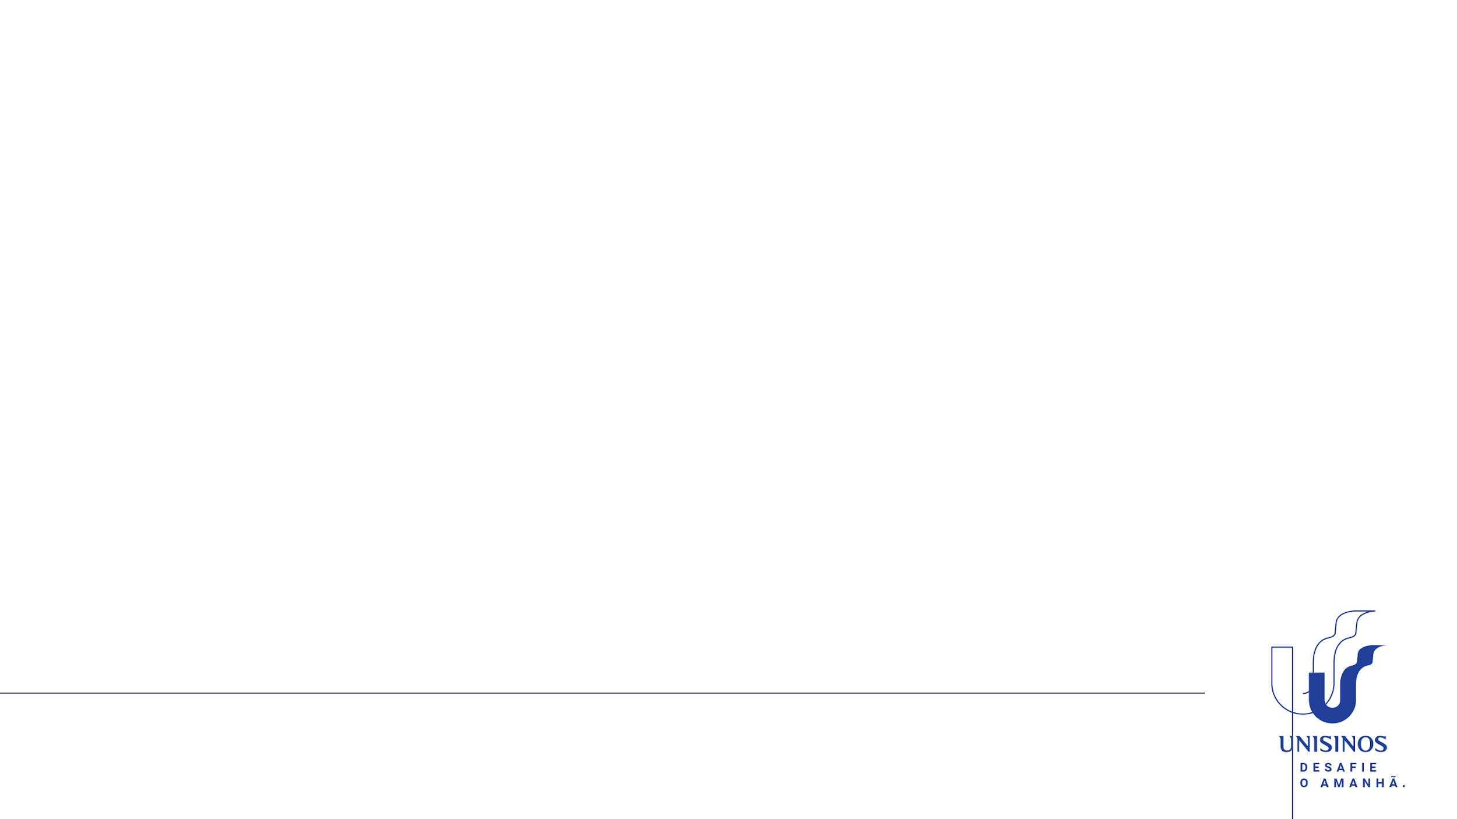
O que é uma regra de associação?
Aprendizagem Não Supervisionada
Avalia as transações para correlações/associações
Exemplo mais comum: Market Basket
Mas também pode ser aplicada a outras realidades:
Identificação de Imagens
Texto
Qualquer coleção de palavras
Bio Data (Binding Sites, AA’s in protein, etc.)
Notes:
Gustavo: Has a lot to do with transaction data

Slide 3
O que é uma regra de associação?
Regras de associação é um dos conceitos muito importantes de aprendizado de máquina usado na análise de cesta de compras.
Em uma loja, todos os vegetais são colocados no mesmo corredor, todos os laticínios são colocados juntos e os cosméticos formam outro conjunto desses grupos.
Investir tempo e recursos em posicionamentos deliberados de produtos como este não apenas reduz o tempo de compra do cliente, mas também lembra o cliente de quais itens relevantes ele pode estar interessado em comprar.
As regras de associação ajudam a descobrir todas essas relações entre itens de bancos de dados enormes.
As regras não extraem a preferência de um indivíduo.
Elas encontram relações entre um conjunto de elementos de cada transação distinta. Isso é o que os torna diferentes da filtragem colaborativa.

Slide 4
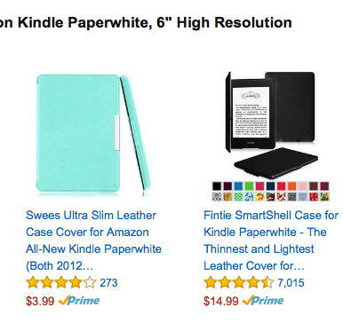
O que Association Rule Learning visa alcançar?
Association Rule Learning é uma maneira de encontrar padrões em dados. Podemos encontrar:
Recursos (dimensões) que ocorrem juntos
Características (dimensões) que são "correlacionadas”
O que o valor de um recurso nos diz sobre o valor de outro recurso?
Com a utilização de Association Rules podemos dizer que, as pessoas que compram fraldas também comprar talco para bebês.
Logo, podemos reescrever como:
Se (as pessoas compram fraldas), então (compram talco para bebês).
A regra se/então não significa necessariamente que, se as pessoas compram talco para bebês, elas compram fraldas.
Em geral, podemos dizer que se a condição A tende para B, isso não significa necessariamente que B tende para A.

Slide 5
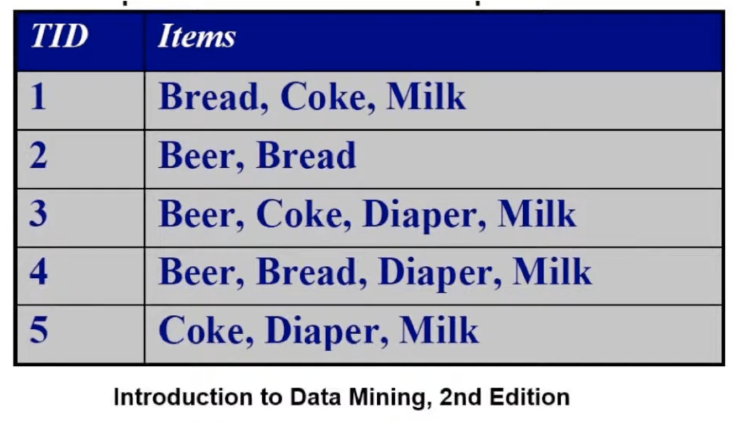
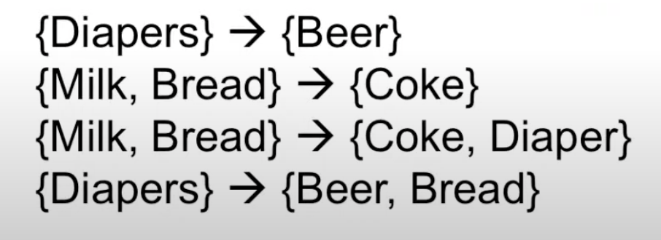
O que Association Rule Learning visa alcançar?
Associação (como correlação) é uma medida de co-ocorrência, não de causalidade.
Notes:
Gustavo:
Isto é do livro introdução ao Data Mining
Transação é coleção de itens
Quando temos um data set de transações em cada linha como formato de basket, representa um conjunto de itens
Association Rule Mining é baseado na teoria dos conjuntos na realidade
O que podemos fazer com este data-set é criar regras,
Se uma pessoa vai a uma loja e coloca fralda no carrinho tem uma alta probabilidade no carrinho de compras (gender bias).
> O que é associado e por que nos importamos?
Se sou um supermercado e as pessoas sempre vao comprar ambas juntas o que eu vou fazer?

Slide 6
Medida de Correlação de Conjuntos
Considerando X e Y sendo conjuntos vamos assumir a regra X -> Y
Support:
Sup(X, Y) = P(X, Y)
(Contagem de X e Y juntos) / (Total # Transações)
Confidence:
Conf(X, Y) = P(Y|X) = P(X,Y)/P(X)
(Contagem de X e Y juntos) / (Contagem de X)
Notes:
Existem três medidas comuns que usamos para suporte de mineração com regra de associação que se baseia:
- Suporte apenas na probabilidade de ambos os conjuntos ocorrerem juntos, o que quero dizer qualquer regra que você pode gerar é composta de um conjunto de itens, chame-o de conjunto X, ela pode estar vazia e vai para o conjunto de itens Y que também pode estar vazio então a questão é se você tem X qual é a probabilidade de você ter Y essa é a grande questão de mineração de regra de associação
então o suporte é a probabilidade de que eles ocorrerão juntos é uma boa medida e é útil,
mas não é suficiente porque e se um desses itens é algo que todo mundo compra o tempo todo, se você está lidando com itens, então isso vai ser com tudo e então a medida vai ficar um pouco errada e então se você tiver itens que vêm juntos o tempo todo, mas são apenas não é muito popular em geral, então um dos itens é o suporte
a próxima medida é chamada confiança, isso é basicamente apenas uma probabilidade condicional dizendo qual é a probabilidade de que esses itens ocorram juntos, dado que a pessoa tem o conjunto de itens X em seu carrinho, então essa é uma medida interessante e diferente de se olhar

Slide 7
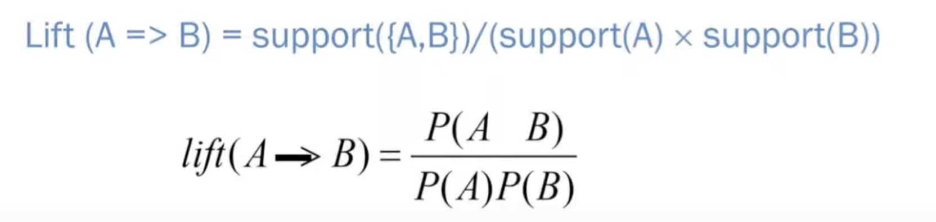
Lift
Medida de eventos dependentes ou correlacionados: Lift
As regras de associação devem ter> 1 aumento para serem significativas.
Notes:
O Lift e se você olhar atentamente e se lembrar de estatísticas: se o numerador e o denominador são os mesmos, o que é independência, significa que esses itens em a e B eles não vão realmente juntos
então, se a elevação estiver entre zero, o que seria desconexão e um que seria independência, não nos importamos com essa regra e isso é realmente importante porque você obterá muitas regras que na verdade terão um alto suporte e outras coisas e você vai pensar ei, isso é legal e você percebe que o lift é 1 ou algo assim e então você não se importa tanto com isso
então essas 3 medidas são o que são chamadas interestingness regras que são interessantes e regras que não são interessantes e essas são três medidas diferentes que ajudam a determinar quais dessas regras são talvez mais ou menos interessantes para você

Slide 8
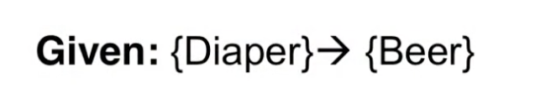
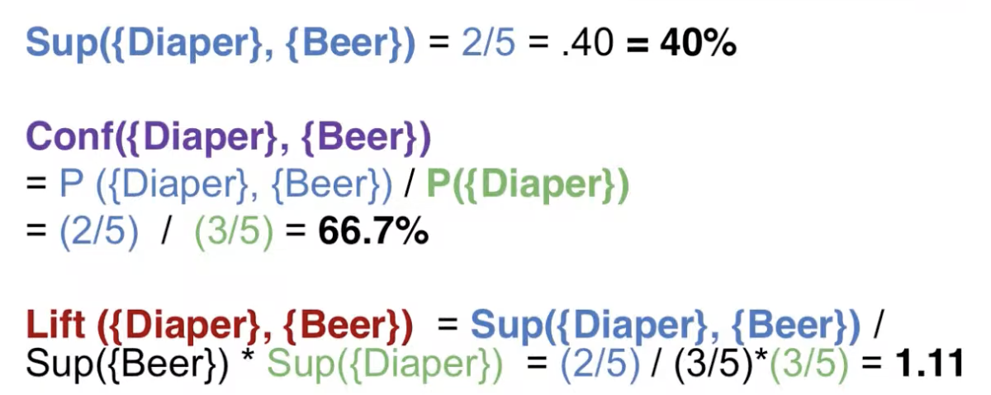
O que Association Rule Learning visa alcançar?
Notes:
Olhando para cerveja e fraldas cerveja e fraldas vemos que nas transações 3 e 4 elas ocorrem juntas duas vezes em um conjunto de transações de cinco transações, portanto, têm um suporte de quarenta por cento, têm dois terços de confiança e seu Lift é maior do que um, então isso é uma regra interessante que seria considerada interessante

Slide 9
APRIORI
TODO

Slide 10
Perguntas Guia
1. Quais os problemas de pesquisa os autores resolveram através de ferramentas de software?
2. Qual a solução de software desenvolvida para tratar o problema?
3. Quais as ferramentas (linguagem, bibliotecas, etc.) foram utilizadas para o desenvolvimento da solução?

Slide 11
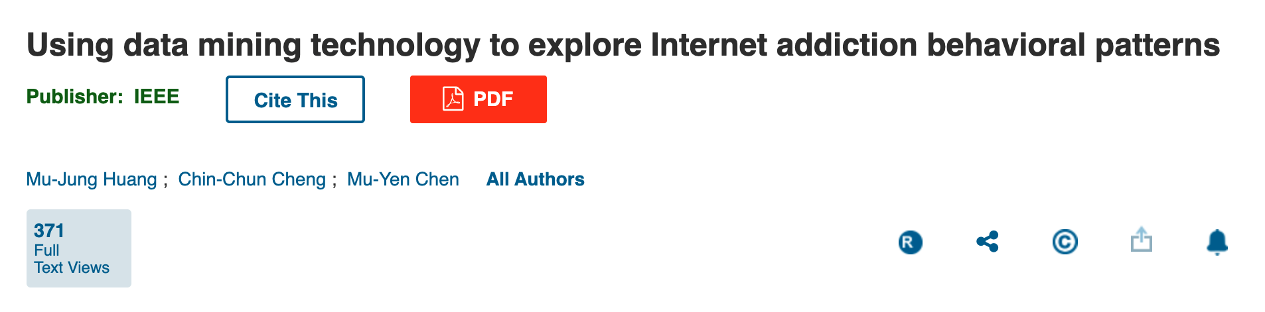

Slide 12
Artigo I: Problemas e Objetivo
Os objetivos deste estudo foram explorar a satisfação psicológica e a reação emocional dos usuários da Internet por meio de perspectivas emocionais e discutir se os comportamentos de uso da Internet levariam ao vício da Internet.
Com base na literatura e estudos anteriores, verificou-se que a maioria dos estudos explorou este tópico testando hipóteses.
O estudo usou mineração de dados para identificar regras de associação entre ambivalência afetiva, comportamento de uso da Internet e dependência de Internet.

Slide 13
Artigo I: Problemas e Objetivo
O estudo tem o objetivo de explorar o comportamento de uso da Internet dos usuários e os padrões emocionais, abordando o tópico do vício em Internet.
Este estudo integrou dois fatores para explorar o vício em Internet e para chegar a uma conclusão diferente.
Identificar a relação entre ambivalência afetiva e comportamento de uso da Internet por meio de mineração de dados
Identificar a relação entre ambivalência afetiva e dependência de Internet por meio de mineração de dados

Slide 14
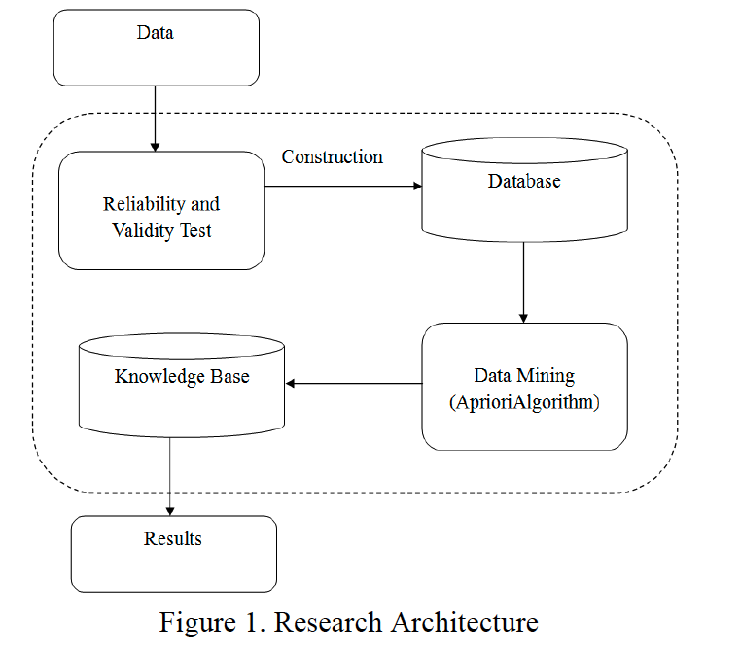
Artigo I: Metodologia
Este estudo usou a ambivalência afetiva, o comportamento de uso da Internet e o vício em Internet como as quatro variáveis para discutir a correlação entre os viciados em Internet e seus comportamentos de uso da Internet.
SPSS Clementine 14 foi usado para analisar as regras de associação;
O software estatístico SPSS 18 foi usado para analisar a análise de confiabilidade e validade do processamento de dados.
A principal estrutura de pesquisa foi mostrada na Figura 1.

Slide 15
Artigo I: Metodologia
As amostras do estudo e as fontes de dados foram principalmente usuários da Internet.
Para o processamento de dados, os questionários recuperados primeiro passaram pelo pré-processamento dos dados e, em seguida, foram convertidos em formatos que poderiam ser usados por métodos estatísticos e regras de associação.
Os dados de variável única foram apresentados por métodos estatísticos de frequência e porcentagem.

Slide 16
Artigo I: Escalas de Pesquisa
O estudo utilizou quatro escalas:
Escala de ambivalência afetiva (Watson, Clark & Tellegen (1988)).
Escala de comportamento de uso da Internet (Boston Consulting Group (2009)).
Gábitos mais comuns de uso da Internet, como navegação na Internet, blogs, compras online, P2P, download, jogos online.
Escala de dependência de Internet (Young (1998)).

Slide 17
Artigo I: Escalas de Pesquisa
O estudo utilizou quatro escalas:
Escala de ambivalência afetiva (Watson, Clark & Tellegen (1988)).
Escala de comportamento de uso da Internet (Boston Consulting Group (2009)).
Gábitos mais comuns de uso da Internet, como navegação na Internet, blogs, compras online, P2P, download, jogos online.
Escala de dependência de Internet (Young (1998)).

Slide 18
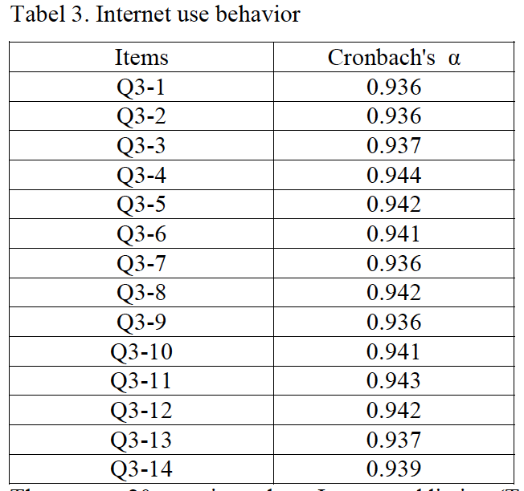
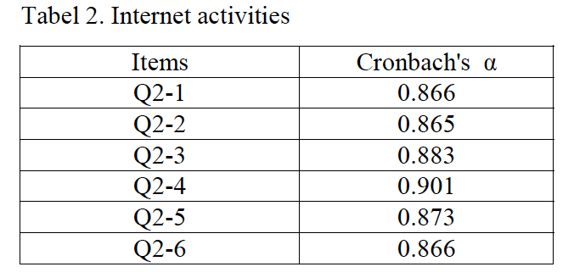
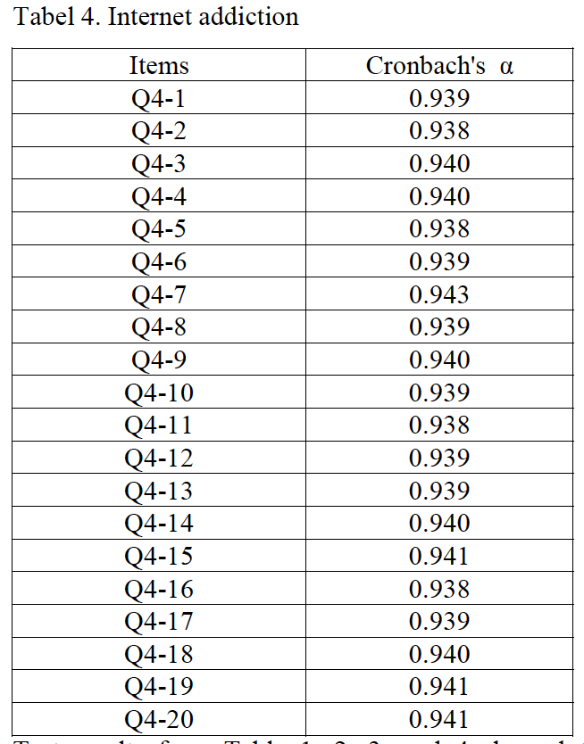
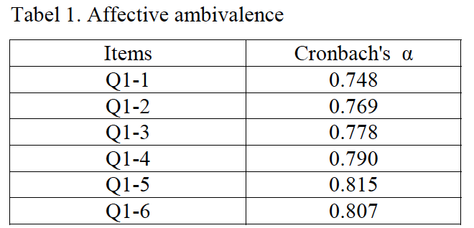
Análise de confiabilidade e validade
Os resultados dos testes das Tabelas 1, 2, 3 e 4 mostraram que todos os valores de Alpha de Cronbach foram maiores do que a maior confiabilidade (􀄮> 0,7).
Assim, comprovou-se que as amostras coletadas pelo estudo apresentaram consistência e estabilidade.

Slide 19
Artigo I: Algoritmo Apriori
Pegando as duas regras com a maior confiança como exemplo.
"Coleta de informações = alta e rede social na Internet = alta; afetividade altamente positiva será criada."
"Coleta de informações = alta e recreação = alta; afetividade altamente positiva será produzida."
Isso significa que quando os usuários recebem novas informações, ou se envolvem em atividades sociais ou de entretenimento para liberar emoções, eles terão emoções altamente positivas (felicidade, conforto e satisfação).
Portanto, a frequência de uso é muito alta.

Slide 20
Artigo I: Algoritmo Apriori
Quanto à afetividade negativa:
"Socialização na Internet = alta e recreação = alta, criar-se-á afetividade altamente negativa".
"Recreação = meio e redes sociais = médio; afetividade altamente negativa será produzida."
O que foi diferente da afetividade positiva foi que a coleta de dados sobre o comportamento de uso da Internet não apresenta nenhuma regra.
A partir disso, verificou-se que quando os usuários estavam em uma afetividade altamente negativa (estresse, medo ou timidez), eles desejavam liberar sua afetividade negativa por meio de redes sociais, entretenimento e outras formas, e não queriam receber novas mensagens, que não ajudava em seu humor.
Como resultado, a coleta de informações não apareceu na regra da afetividade negativa.

Slide 21
Artigo I: Conclusão
Este estudo analisou o comportamento e a afetividade no uso da Internet.
A partir dos resultados da análise, descobriu-se que sob afetividade altamente positiva, a maioria dos comportamentos era voltada para o entretenimento, enquanto sob afetividade altamente negativa, os comportamentos eram principalmente sobre atividades sociais.
O resultado apontou que em diferentes estados afetivos, os comportamentos e a criatividade do indivíduo serão afetados de maneiras diferentes.

Slide 22
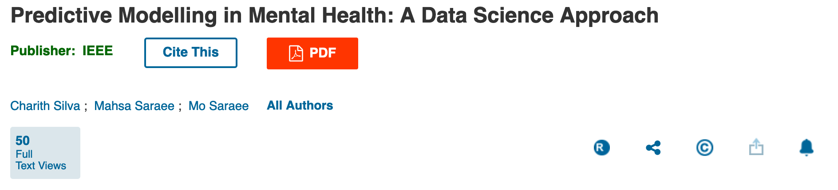

Slide 23
Artigo II: Objetivo
Em nível nacional e regional, a compreensão dos fatores associados às questões de saúde pública, como saúde mental, é de suma importância para melhorar a conscientização.
Este estudo visa usar as técnicas de mineração de dados, como regras de associação para melhorar o grau de compreensão da saúde mental entre várias áreas geográficas, identificando vários fatores comportamentais vitais associados a questões de saúde mental.
Este estudo tem como objetivo usar as técnicas de mineração de dados, como regras de associação, para melhorar o grau de compreensão da saúde mental entre várias áreas geográficas, identificando vários fatores comportamentais vitais associados a problemas de saúde mental.

Slide 24
Artigo II: Problemas

Slide 25


